Slide 1
Les Logiciels De Gestion Des Versions
Réalisé par:
Mohamed FADEL ZERGOU
Encadre par:
Dr. Khadija EL MILOUDI
2021-2022

Slide 2
1
Introduction
2
Les logiciels de gestion des versions
3
Gestion centralisée
4
Gestion décentralisée
Plan
5
GIT
6
Conclusion

Slide 3
Introduction
Gestion des versions

Slide 4
01
Gestion centralisée
02
Gestion décentralisée
03
Git
Les logiciels de gestion des versions

Slide 5
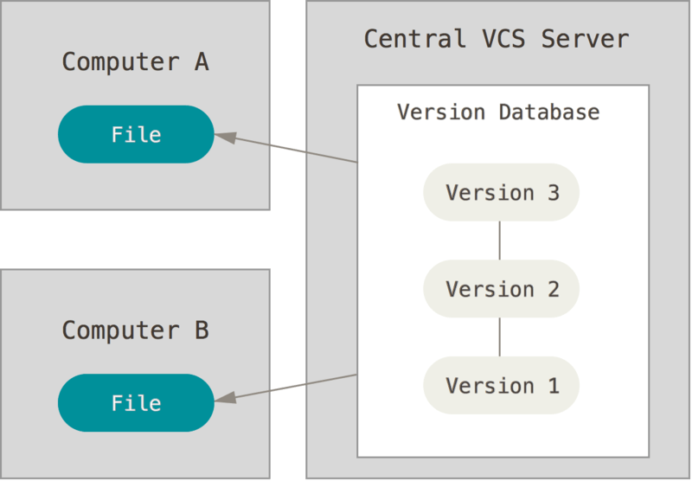
Gestion centralisée

Slide 6
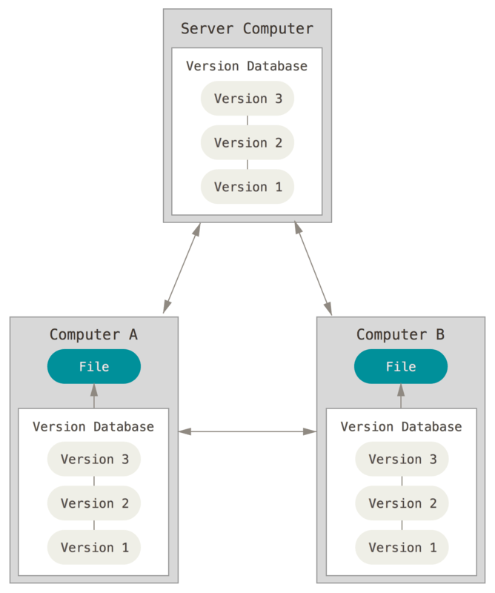
Gestion décentralisée

Slide 7
Notion de branche
Git est un logiciel libre de gestion des versions.
Présentation de Git

Slide 8
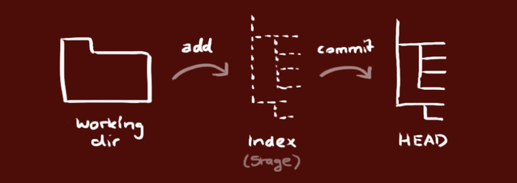
Fonctionnement

Slide 9
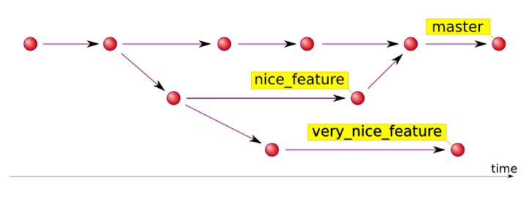
Notion de branche

Slide 10
Conclusion

Slide 11
Merci de votre attention

